Slide 1


WEBINAR CQPM MANAGEMENT
MANAGEZ LA PERFORMANCE INDUSTRIELLE AERONAUTIQUE
Pilotez l’amélioration continue
Identifiez et accompagnez les talents de votre équipe
Adoptez une posture managériale qui vous ressemble
Animé par: Thomas Lamblot (Formateur Référent Management SPACE), Christophe Delqué (Directeur Général), François Lagaude (Responsable Formation)
Notes:
1 Pilotez l’amélioration continue (pas de débat)
2 Adoptez une posture managériale qui vous ressemble => pour mettre en lumière le nouveau module avec test de comportement et personnalité
(On va aller chez toi, les éléments qui feront de toi un meilleur chef d’équipe)
3 Identifiez et révélez les talents de votre équipe => (pour les mots clés de Christophe)
- Une dose de nouveau module (tests comportementaux)
- Une dose de dynamique et maturité des équipes (Manager de managers)
=> idée de mouvement de dynamique
3b Accompagnez les talents de votre équipe vers l'efficience [abandon de cette proposition de titre]

Slide 2












150 entreprises membres
1000 projets accompagnés
L’association qui vous accompagne vers l’Excellence Industrielle
9000 stagiaires formés
40 formations expertes
BEST QUALITY
BEST DELIVERY TIME
COMPETITIVITY
Notes:
CD

Slide 3
WEBINAR CQPM MANAGEMENT
MANAGEZ LA PERFORMANCE INDUSTRIELLE AERONAUTIQUE
Pilotez l’amélioration continue
Identifiez et accompagnez les talents de votre équipe
Adoptez une posture managériale qui vous ressemble
Ce webinar est enregistré
Notes:
1 Pilotez l’amélioration continue (pas de débat)
2 Adoptez une posture managériale qui vous ressemble => pour mettre en lumière le nouveau module avec test de comportement et personnalité
(On va aller chez toi, les éléments qui feront de toi un meilleur chef d’équipe)
3 Identifiez et révélez les talents de votre équipe => (pour les mots clés de Christophe)
- Une dose de nouveau module (tests comportementaux)
- Une dose de dynamique et maturité des équipes (Manager de managers)
=> idée de mouvement de dynamique
3b Accompagnez les talents de votre équipe vers l'efficience [abandon de cette proposition de titre]

Slide 4
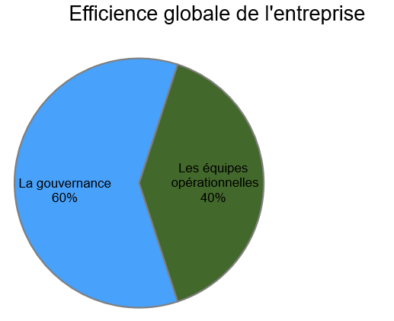
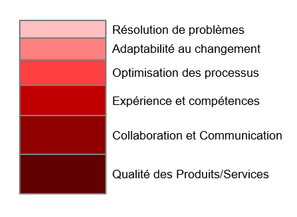
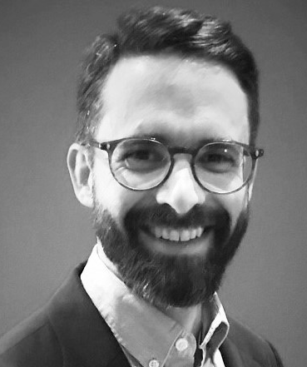
Partages d’analyses
Pilotage, organisation et animation des équipes opérationnelles par leur responsable direct.
Déploiement transverse de l’APQP (verrouillage dès la conception, échanges client - fournisseur et internes…), …
Thomas LAMBLOT – Formateur Référent SPACE
28 ans d’expériences
Expert en excellence opérationnelle, BB LSS
Coach professionnel certifié, RNCP
Et plus particulièrement, pour la filière Aérospatiale, accompagnement de :
- 26 PME depuis les programmes nationaux de 2014,
- 200 managers à travers les seuls modules de formation SPACE « Hommes & Développement ».
Etude basée sur plusieurs analyses d’impacts moyens
[Nota : selon les secteurs ou les entreprises, les dispersions peuvent être très importantes…]
Notes:
LA GOUVERNANCE :
Stratégie d'entreprise 17
Technologie et innovation 13
Gestion des Ressources Humaines 9
Gestion Financière 9
Réactivité au Marché 8
Engagement Environnemental et Social 4
LES EQUIPES OPERATIONNELLES [sur 100 points]
Qualité des Produits/Services 9
Collaboration et Communication 9
Expérience et compétences 7
Optimisation des processus 6
Adaptabilité au changement 5
Résolution de problèmes 4

Slide 5
Constats et besoins identifiés
Les Chefs d’équipe, Animateurs d’îlot et Managers de proximité…
  Sont les experts métier et ont souvent le titre de Référent technique,
  Individuellement sont capables de résoudre les problèmes des membres de leur équipe,
  Face aux urgences, traitent avec chacun sans développer l’identité de l’équipe,
  Sont démunis pour construire un plan d’amélioration pour leur secteur.
Adoptez une posture managériale qui vous ressemble
Pilotez l’amélioration continue
Identifiez et accompagnez les talents de votre équipe
Un programme apportant des outils et un accompagnement sur la posture de Leader (donc de « l’Humain »).
Notes:
**Résolution de Problèmes (4 pts) :** La capacité des équipes à identifier et résoudre rapidement les problèmes liés à la production.
**Adaptabilité au Changement (5 pts) :** La réactivité des équipes face aux changements, démontrant une agilité organisationnelle.
** Optimisation des processus (6 pts) :** L'existence de processus bien définis et optimisés qui réduisent les délais et minimisent les erreurs.
**Expérience et Compétences (7 pts) :** Le niveau d'expérience et les compétences des membres de l'équipe, influant sur la qualité du travail produit.
**Collaboration et Communication (9 pts) :** La capacité des équipes à travailler ensemble efficacement, partageant des informations de manière transparente.

Slide 6
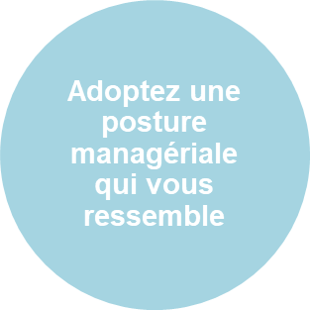
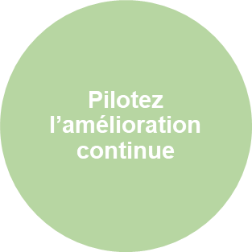

Cheminer en liberté vers sa performance
Pour gagner en performance, cela passe par apprendre les bonnes
pratiques et s’autoriser à essayer…
C’est pourquoi ce parcours progressif permet de clarifier et
d’apprendre un certain nombre d’approches fondamentales et
d’outils tels que :
Les différents niveaux de planification,
Les bases du Lean Management et de la TPM,
Le Management Visuel participatif,
La résolution de problème,
Les bases de la gestion de projet et de l’accompagnement au changement.
Tout en ayant de la mise en pratique guidée (entre autres dans un environnement réel pour un exercice de Gemba Walk) et des échanges sur quelques modules de bases avec la promo « CQPM Coordonnateur LEAN et Amélioration Continue ».
Voir dans son environnement chaque opportunité de s’améliorer et choisir les bonnes !

Slide 7
S’épanouir dans son leadership
A chaque manager sa coloration, sa touche… en gardant son authenticité. Pour être performant, il faut être bien dans ses chaussures.
Ce parcours spécifique tisse des liens avec le premier mais est davantage un parcours de développement qui englobe tout le cycle en apportant des éléments concrets et pragmatiques :
Petits rappels sur les rôles, responsabilités et autres éléments légaux pour le poste,
Les styles de management en fonction des situations,
Les clés d’une communication simple et efficace envers l’équipe ou en individuel.
Tout en testant des situations pour se permettre d’évoluer mais aussi en travaillant sur soi grâce à un rapport éclairant ses propres comportements et ses moteurs.
Bien se connaître est un premier pas pour bien interagir avec son équipe.

Slide 8
Faire grandir son équipe
La performance est d’autant plus savoureuse (et durable)
qu’elle a été construite en équipe…
C’est probablement là, la convergence des 2 parcours mais
c’est probablement aussi que le début d’un beau chemin basé
sur une prise de conscience sur :
Les niveaux d’autonomie de chaque membre de l’équipe,
La maturité de l’équipe et son mode de fonctionnement,
Les besoins de développement individuels pour servir le projet de l’équipe,
Le choix d’une communication adaptée à l’équipe et/ou à chaque membre en fonction de sa personnalité.
Tout en restant simple mais pas simpliste car il s’agit tout de même d’éléments complexes (les humains 😅).
Voir en son équipe des talents dont notre seul devoir est de les faire s’épanouir.

Slide 9
En synthèse
Cursus construit pour permettre d’accompagner le développement des Responsables d’équipe dont ont besoin nos PME dans leur leadership, leurs compétences techniques et de gestion et leur communication.
Ils développeront de manière pratique leurs compétences à :
Organiser l’activité de son secteur sur un horizon court terme,
Adapter le fonctionnement de son secteur aux aléas et évènements,
Identifier les besoins en compétences de son secteur,
Préparer l’évolution des compétences des membres de son équipes,
Piloter au quotidien son équipe,
Analyser la performance de son secteur,
Coordonner des actions d’améliorations sur son secteur.

Slide 10
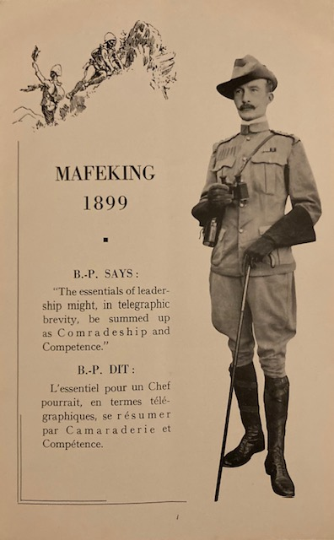
Pour finir…
« Le management de la performance ne consiste pas seulement à atteindre des objectifs, mais à développer continuellement les compétences, le potentiel des individus et la cohésion d'équipe. »
T. Lamblot (XII-2023)
Sir R. Baden-Powell (1876-1910) - Inventeur de l’utilisation de petites unités (équipes ou patrouilles) de militaires éclaireurs sous la responsabilité d’un chef - Fondateur du scoutisme
Notes:
N’y a-t-il rien de plus efficiant qu’une équipe animée par une franche camaraderie ?

Slide 11
Programme et planning
Sessions de formations
Sessions de suivi et accompagnement
sur 9
Modules | Durée
Lancement CQPM Responsable d’équipe | 1 j
Animateur d’îlot | 2 j
Fondamentaux du LEAN | 2 j
Méthodes de résolution de problème (classe virtuelle) | 2 j
Fondamentaux de la gestion de projet | 1 j
Fondamentaux de la planification MRPII | 2 j
Suivi du projet individuel en PME / développement personnel | 0,5 j
Les incontournables managériaux d’un point de vue légal et opérationnel | 2 j
Gemba Walk | 1 j
Profilage : mieux se connaître pour mieux communiquer | 3 j
Management visuel de la performance | 2 j
Suivi de développement personnel | 1 j
Suivi de rédaction mémoire CQPM | 1 j
TPM | 2 j
Manager de managers | 2 j
Présentation de la méthodologie de soutenance | 1 j
Préparation de la soutenance CQPM | 1 j
Soutenance CQPM | 0,5 j
MOIS
Remise du
dossier technique
Remise mémoire
27
JOURS
Notes:
MT

Slide 12









RESPONSABLE D’EQUIPE
MANAGEMENT DE LA PERFORMANCE INDUSTRIELLE
Coût
Qualité
Délai
Organisation
Contexte
L’accompagnement du développement du leadership, des compétences techniques, de gestion et de communication des responsables d’équipe est un enjeu crucial pour les entreprises.
Dans ce contexte, cette formation propose un programme apportant des outils et un accompagnement sur la posture de Leader (donc de « l’Humain »).
Objectifs
Le stagiaire une fois formé sera en mesure de :
Organiser l’activité de son secteur sur un horizon court terme
Adapter le fonctionnement de son secteur aux aléas et évènements
Identifier les besoins en compétences de son secteur
Préparer l’évolution des compétences des membres de son équipe
Analyser la performance de son secteur
Animer des actions de progrès sur son secteur
Animer au quotidien son équipe
Communiquer les informations utiles au fonctionnement de son secteur de manière adaptée à la situation et aux interlocuteurs
Assurer l’interface entre son secteur, les services supports et la hiérarchie
Public
Toute personne en poste ou pressentie au poste de :
Chef d’équipe
Animateur d’îlot
Modalités pédagogiques SPACE:
Tutorat individuel
Réalisation de Gemba walk
Prérequis
Avoir correctement assimilé les missions et responsabilités de son poste
Avoir pour mission d'animer une équipe de manière autonome afin d'atteindre des objectifs
Matériel
Certains modules peuvent nécessité l’utilisation d’un ordinateur
Certification CQPM 0183 Responsable d’équipe
Tarifs Inter par personne :
Membre Associé : 7000 €
Membre Exécutif : 8500 €
Non-membre : 8500€
Programme 27 jours
Animateur d'ilot
Fondamentaux du Lean
Méthodes de résolution de problèmes
Fondamentaux de la gestion de projet
Fondamentaux de la planification MRPII
Les incontournables managériaux d’un point de vue légal et opérationnel
Gemba Walk
Profilage : Mieux se connaitre pour mieux communiquer
Management visuel de la performance
Suivi de développement personnel
TPM
Manager de managers
Accompagnement individuel et en groupe
Préparation du mémoire et de la soutenance CQPM
Examen Final
Organisation et durée
27 jours -189 H
Parcours certifiant
Dates : www.space-aero.org
INTER ou INTRA
Parcours certifiant
Total 27 jours sur une période de 9 mois environ
Taux de réussite à l’examen : NEW !
FORMATION
ELIGIBLE
AU CPF
Méthodes Pédagogiques
Approches théoriques Exemples concrets Partages d’expériences
Cas pédagogiques en groupe Jeux pédagogiques
Nos Experts
L’animation est intégralement assurée par des experts SPACE, ou par des consultants ayant une expertise pratique de ces techniques dans l’aéronautique.
Modalités
Inscription et délai : Bulletin d’inscription à compléter et à nous retourner au plus tard une semaine avant le démarrage
Accès Personnes Handicapées : nous contacter pour déterminer l’aménagement à mettre en place.
Méthodes d’évaluation
Remise d’un mémoire basé sur un projet mené en entreprise. Soutenance à l’oral devant un jury de professionnels.
Taux de satisfaction2023 :
NEW !
Contact : conseilformation@space-aero.org
MAJ 12/2023

Slide 13

Modalités
27
sur 9
JOURS
MOIS
Equipe pédagogique constituée d’experts
Présentiel
Formation action Déploiement d’un projet d’amélioration continue tutoré dans votre structure
Certification de branche (mémoire + soutenance)
Notes:
MT 3 ^{premières}
DB 2 dernières

Slide 14
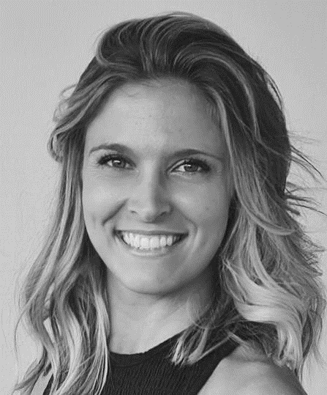
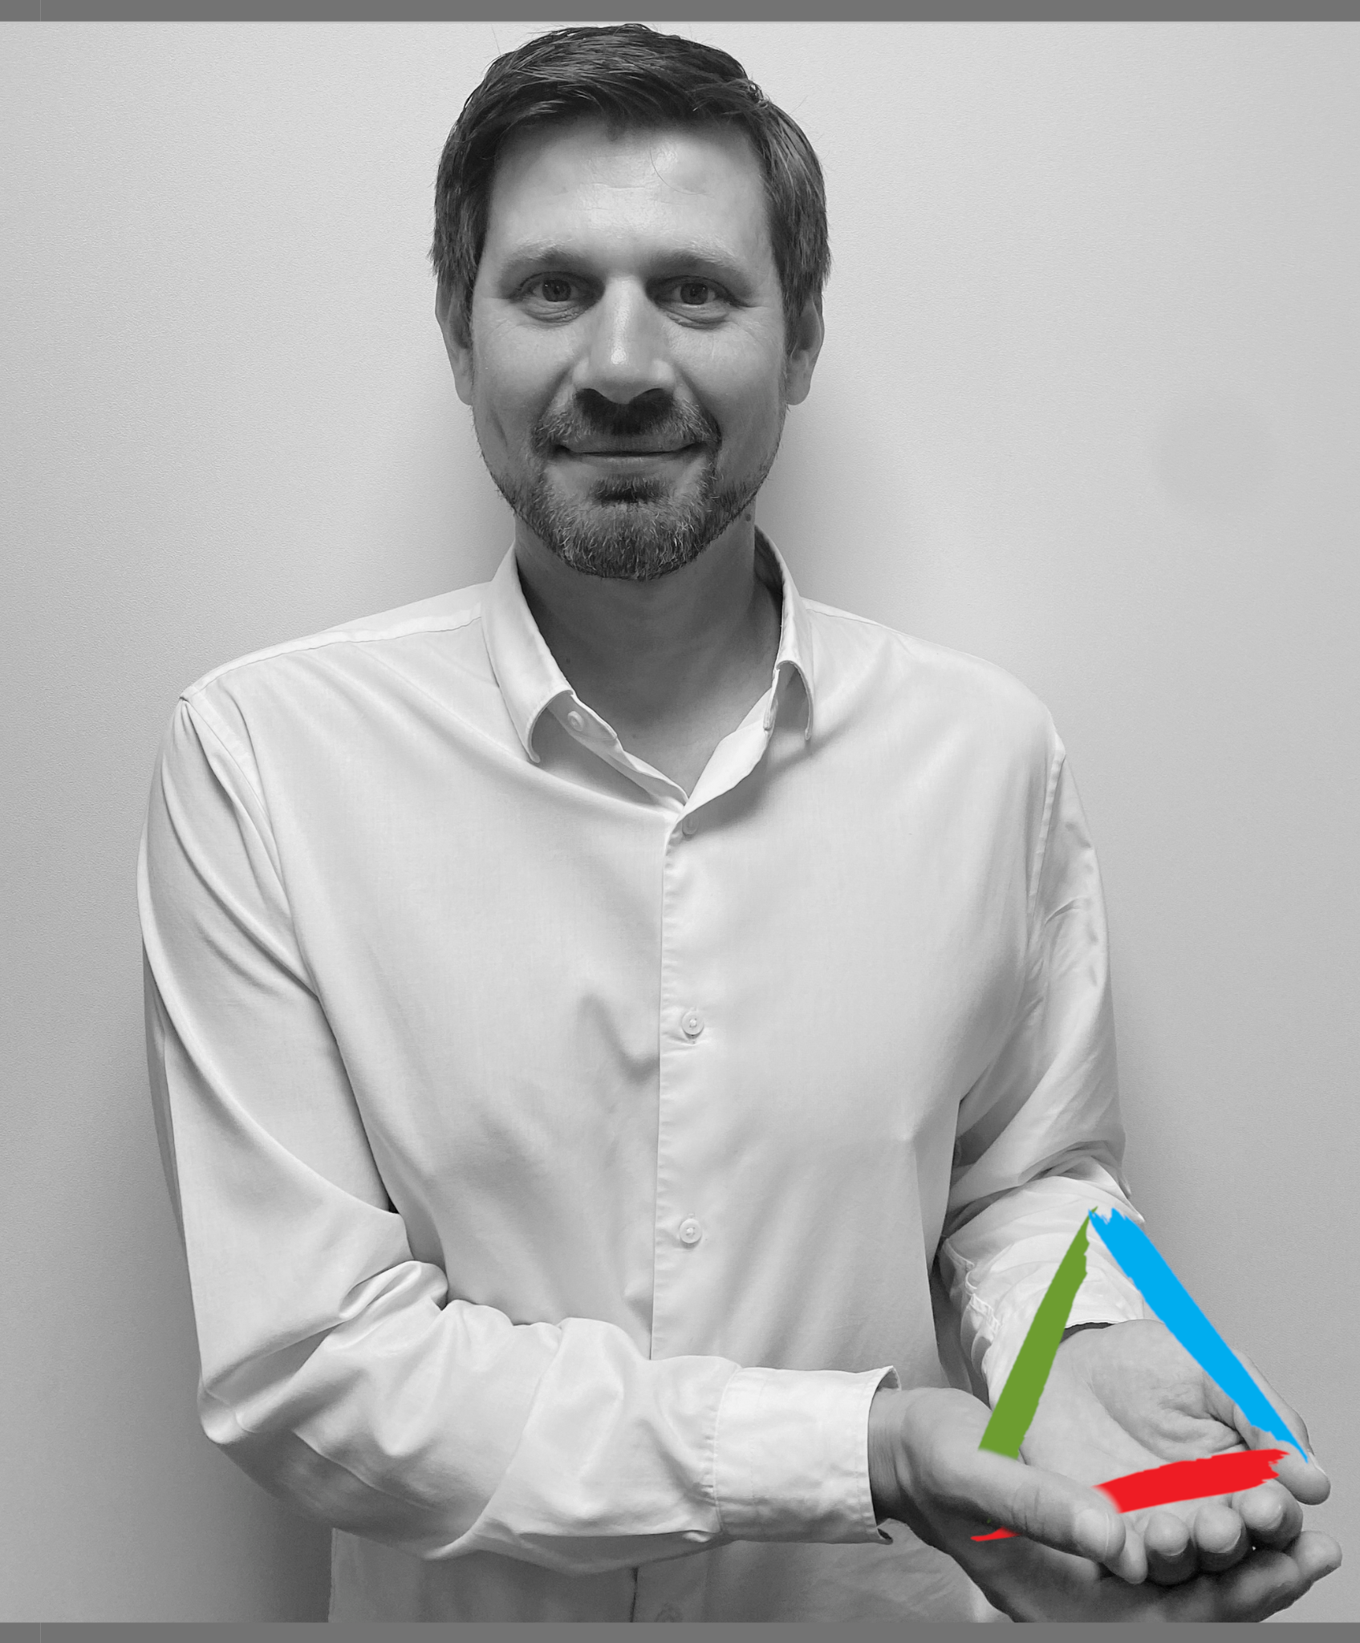
Contacts et questions
Etudions ensemble votre projet formation
MEMBRRES ASSOCIES / NON-MEMBRE | MEMBRES EXECUTIFS
Marie TOUBIN
conseilformation@space-aero.org
François LAGAUDE
Responsable Formation
francois.lagaude@space-aero.org
Posez vos questions via le chat

Slide 15
Rediffusion du Webinar bientôt disponible le site de
SPACE AERO
Merci pour votre participation
Notes:
MT

